Slide 1
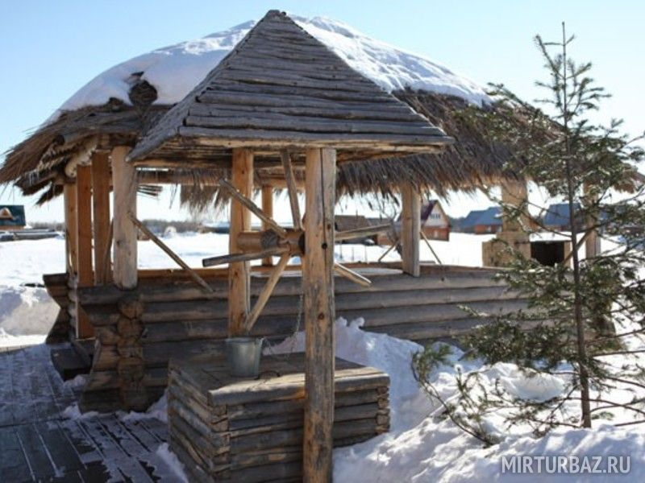
Межрегиональная научно-практическая конференция
«Потенциал образовательной организации в развитии экотуризма и агротуризма»
учитель географии филиала МАОУ Нижнетавдинская СОШ» - «СОШ с. Антипино»
Селиверстова Н.А.

Slide 2
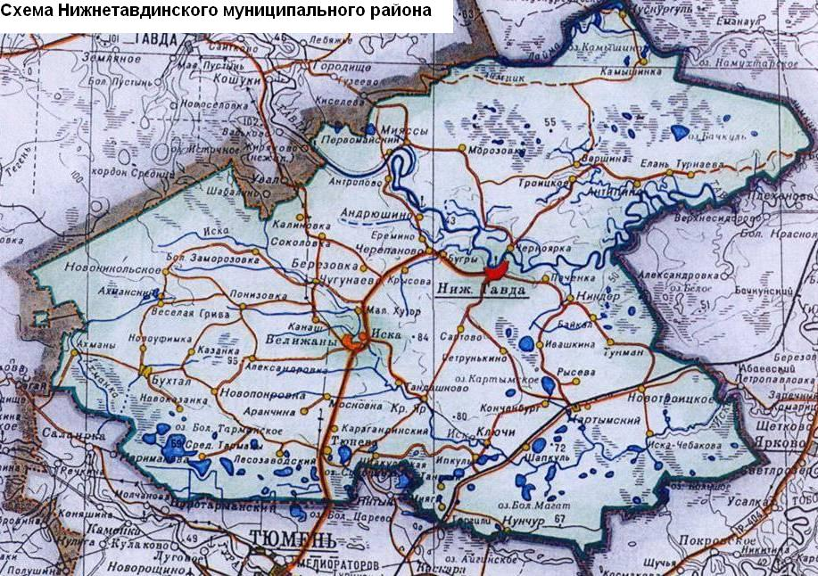

Slide 3
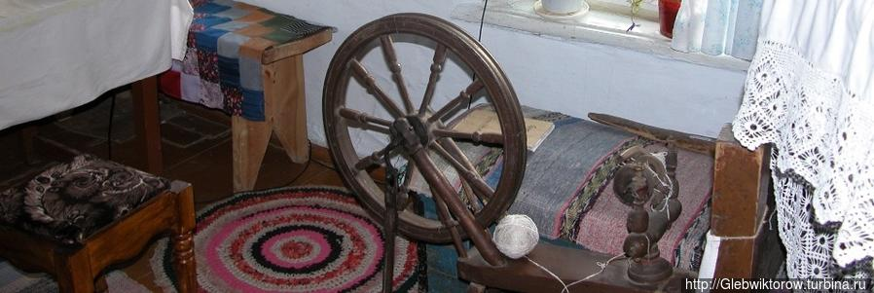
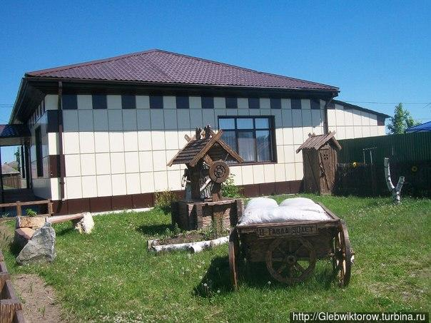
Историко – краеведческий центр с. Нижняя Тавда

Slide 4
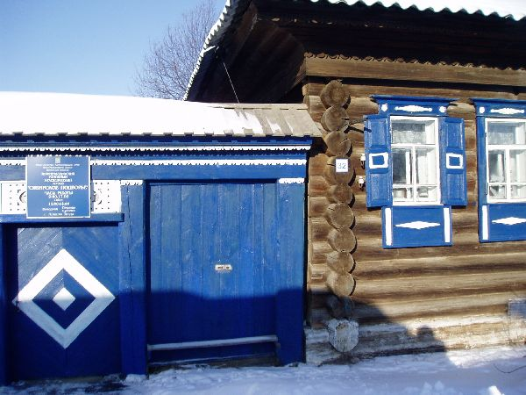
Историко-краеведческий центр «Сибирское подворье»
главная достопримечательность Нижней Тавды – «Сибирское подворье», расположившееся в доме 1885 года постройки, – наглядная иллюстрация того, как жили наши предки.

Slide 5
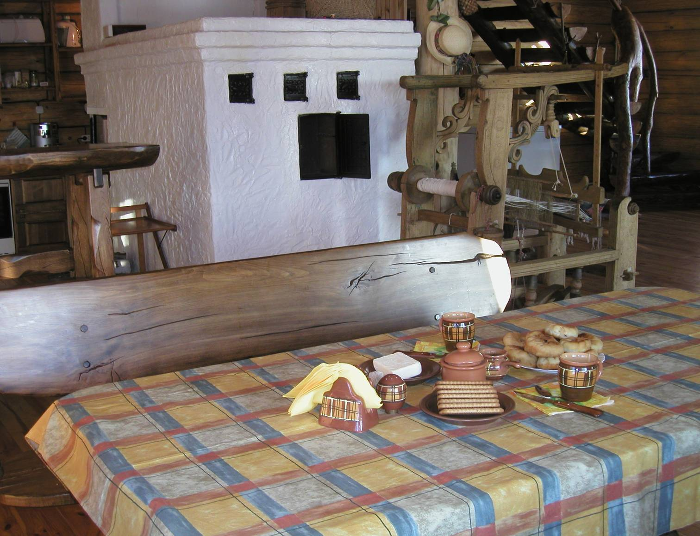

Slide 6
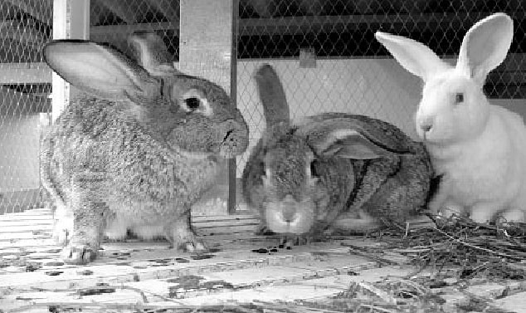
Кролиководческая ферма в Андрюшино
На ферме кролики выращиваются по Михайловской технологии, широко распространенной, в том числе, и в зарубежных странах, особенно в США и Италии. Самые важные принципы, которыми руководствуются в разведении кроликов – это хороший уход за кроликами, поддержание санитарных условий, соблюдение режима кормления и поения, тщательная очистка клеток и инвентаря, регулярная дезинфекция.

Slide 7
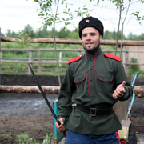
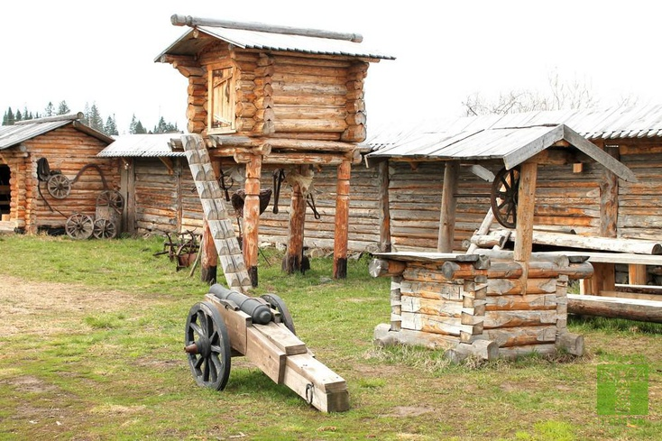
Казачье подворье
Главная особенность – возможность организовать традиционно русскую псовую охоту, которая, по словам казаков, в России практически исчезла. Для этой цели на подворье содержатся породистые гончие и борзые, способные загнать зайца, волка или лису.

Slide 8
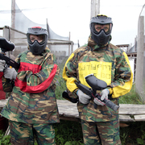
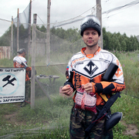
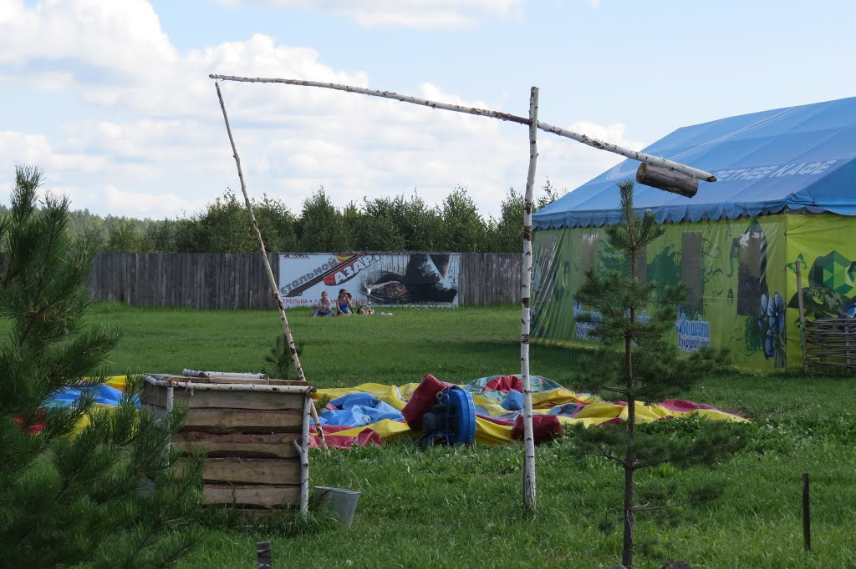
Центр активного отдыха «Штурм»
пакет услуг – традиционный
пейнтбол, на огромной
площадке размером 500 х 300
метров. Центр предлагает
желающим страйкбол (шарики
без краски) и лазертаг. Кроме
того, на территории базы
работает тир для тренировки
меткости стрельбы
из пейнтбольного ружья, лука,
арбалета, пневматической
винтовки. Открылся прокат
квадроциклов и снегоходов.
В аренду можно взять гостевой
домик и воспользоваться услугами бани.

Slide 9
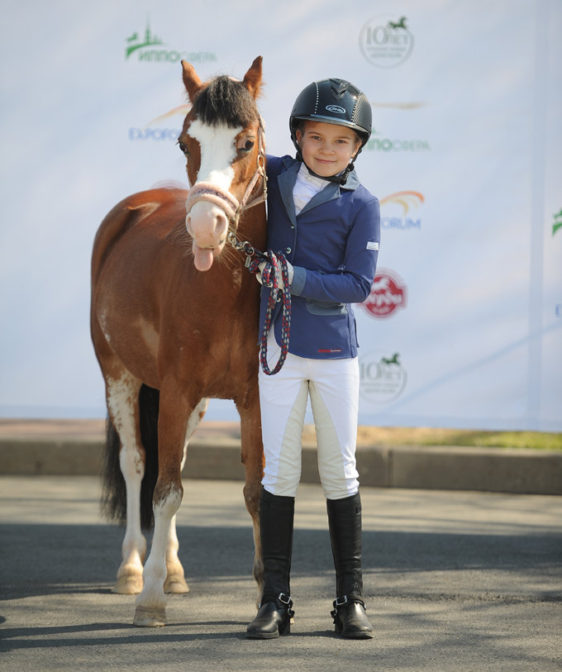
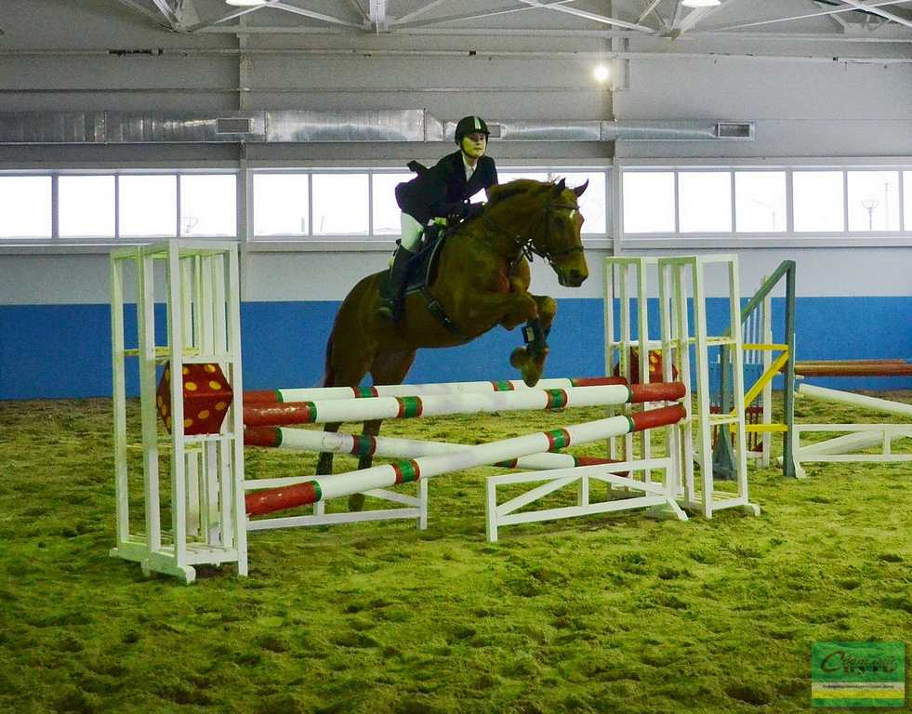
Конно – спортивный центр
В самом районном центре
в декабре 2013 года
открылся новый
Муниципальный
конноспортивный центр.
Он создан для спортивного
воспитания детей. Здесь
занимаются более 100 ребят
от 3 до 17 лет, причем,
согласно решению районной
администрации, бесплатно.

Slide 10
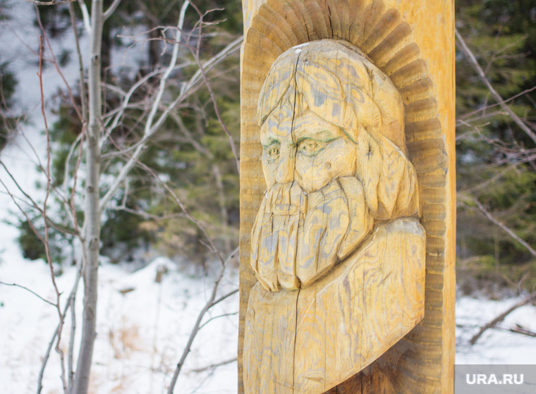
«Тюменский Стоунхендж»
Святилище было открыто в 1987 году, исследовалось с 1989 по 1996 годы. Место находится в Нижнетавдинском районе на левом берегу реки Иска. Памятник занимает поверхность высокого (до 8 метров над уровнем воды) мыса, образованного изгибом реки Иска и ручьем Шайтанка, а также площадку севернее мыса. Общая площадь святилища составляет 800 кв. метров.

Slide 12
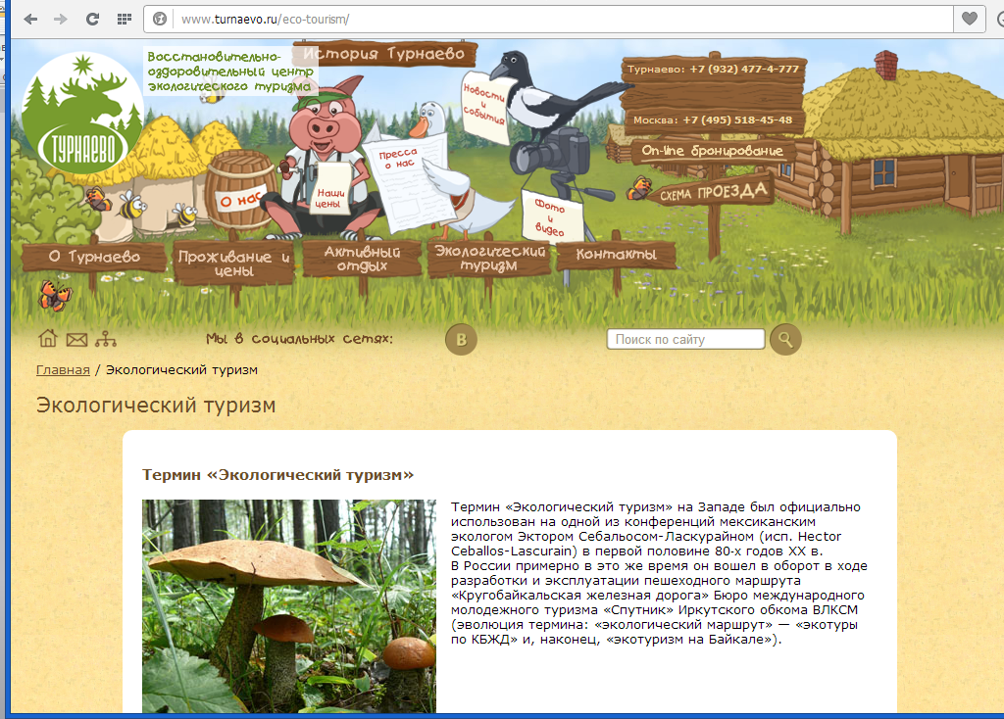

Slide 13
Возведено 5 рубленных гостевых дома, в которых могут разместиться от 20‑ти до 34‑х человек (есть номера до — 48 м² «отдельно стоящие дома — шале» с возможными дополнительными спальными местами.). Ввели в эксплуатацию рубленную гостиницу на 9 двухместных номеров, на 18 человек.
Создан питомник ездовых лаек пород: хаски, маламуты.
сформированы упряжки ездовых лаек пород хаски и маламуты;
проложены трассы для катания туристов на собачьих упряжках;
проводятся практические экспресс-уроки по управлению нартами;
разработаны однодневные рыбацкие маршруты, а также многодневные рыбацкие экспедиции (зимние, летние, предусматривающие проживание с удобствами), с применением специальной комфортабельной техники, предназначенной для передвижения по снежной целине, а в летнее время — болотам.
Разработаны туры видео и фотоохоты, на БЕЛУЮ полярную куропатку, брачные игры ТЕТЕРЕВОВ, ОРЛАНА БЕЛОХВОСТА, и др.

Slide 14
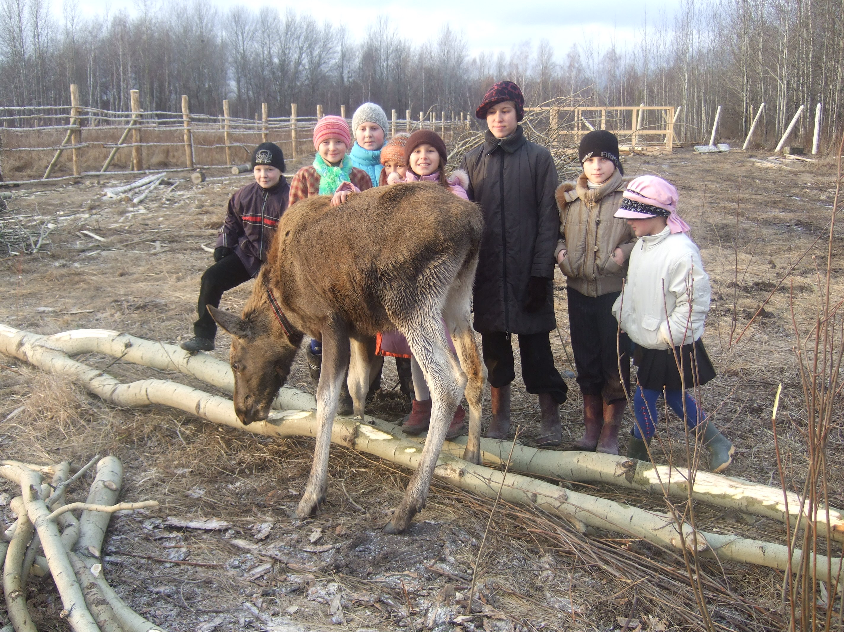

Slide 15
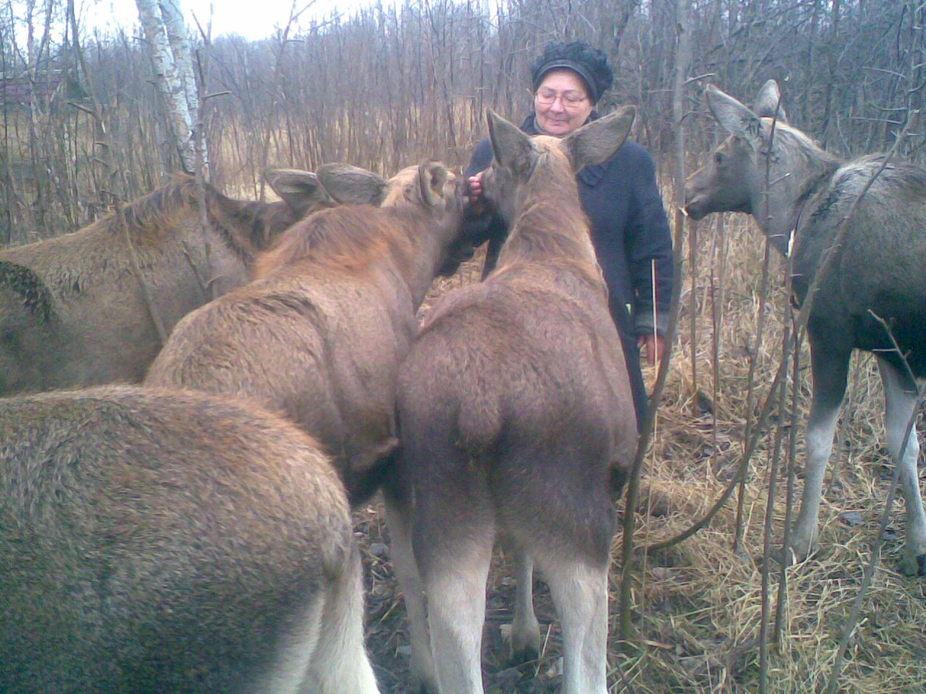

Slide 16
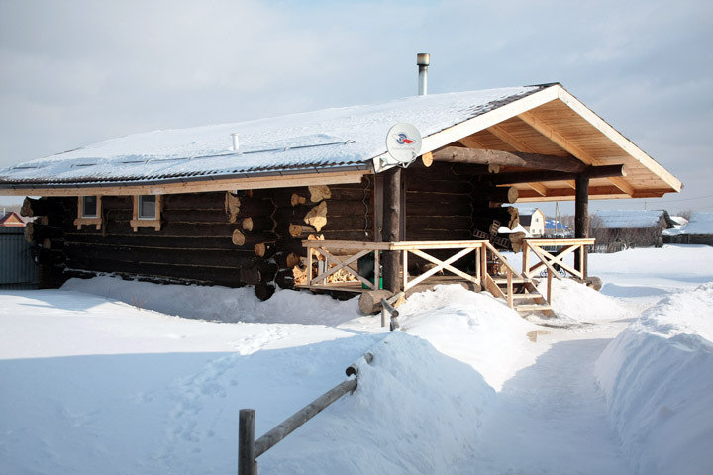
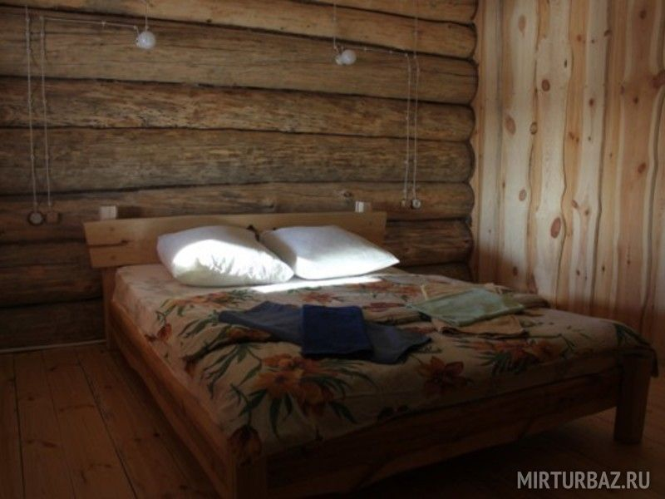
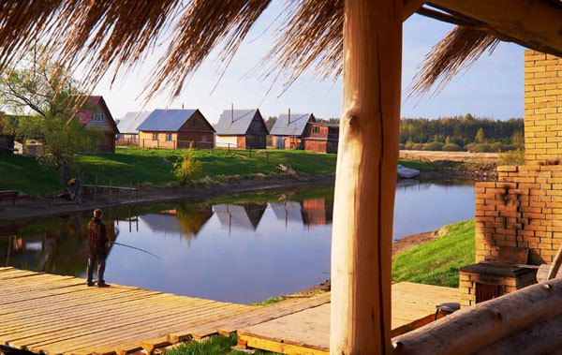
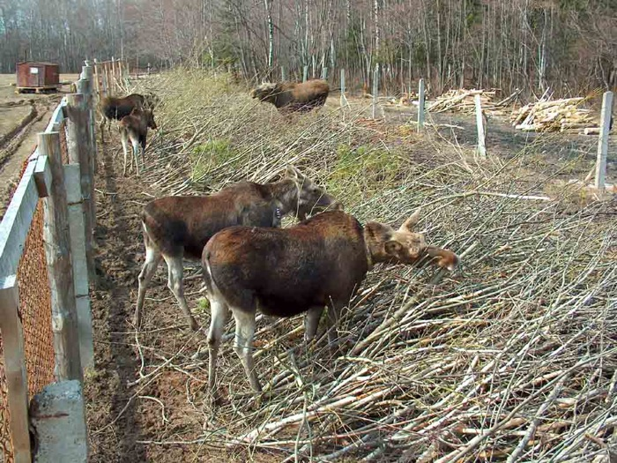

Slide 17
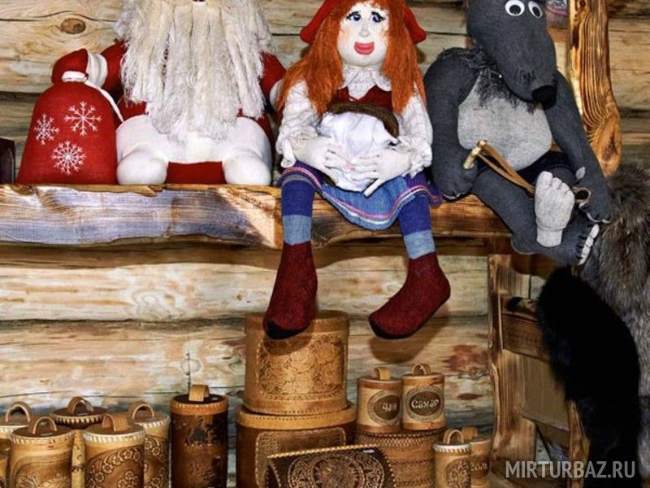

Slide 18
Отдых в первозданной природе, в сочетании с комфортом.
Колорит деревенской сибирской глубинки.
Фольклерные напевы под кустом кудрявой рябины.
Рыбацкое креслице на мосточке, удочка и карась на кило, за утро — ведерко.
Молоко козье и коровье.
Мед с пасеки.
Лосиное молоко, с собственной лосиной фермы!

Slide 19
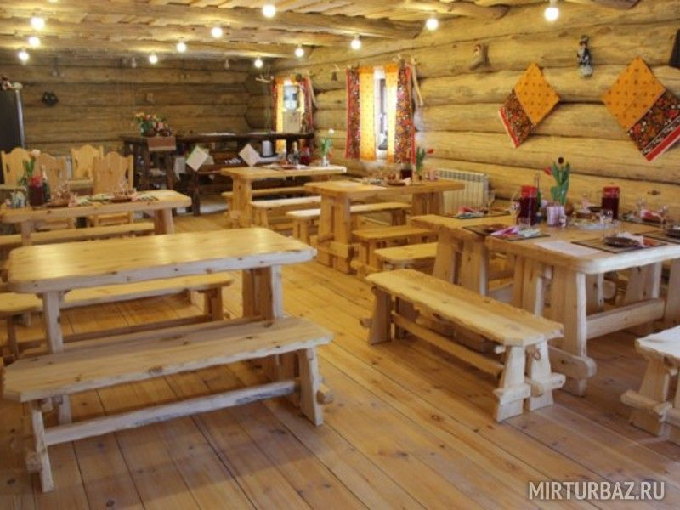
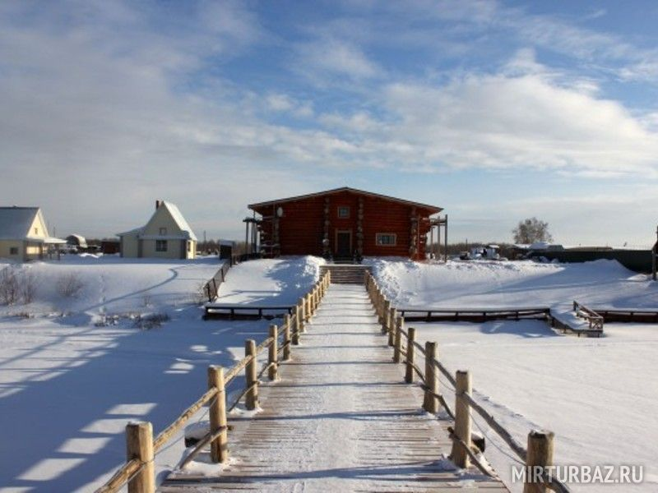
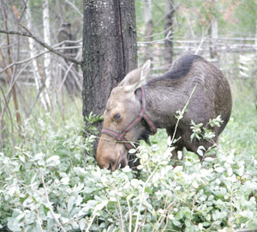
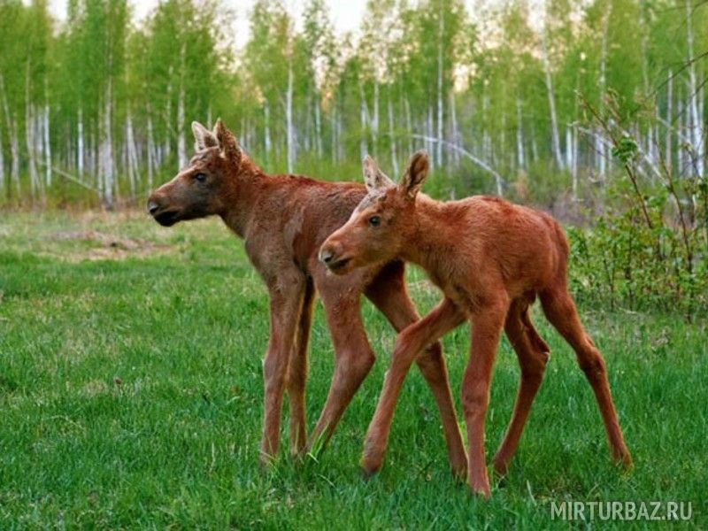

Slide 21
Проект «Агропоколение»
Цель: Формирование устойчивой мотивации и профессиональной ориентации обучающихся на продолжение профессиональной деятельности и жизни на селе.

Slide 22
Задачи программы:
Внедрить в массовую практику работы систему профориентационных мероприятий для обучающихся школы с учетом возрастных особенностей и востребованных форматов проведения.
Обеспечить на постоянной основе комплексное привлечение к реализации указанных мероприятий материально-технических, информационных, кадровых ресурсов профессиональных образовательных организаций, организаций высшего образования, ведущих агропредприятий региона и т.п.
Создать условия для развития высокого уровня профессионального самоопределения обучающихся, обеспечивающего формирование осознанного выбора постшкольной траектории жизнеустройства в сельской местности.

Slide 23
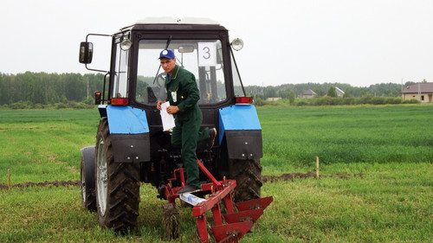
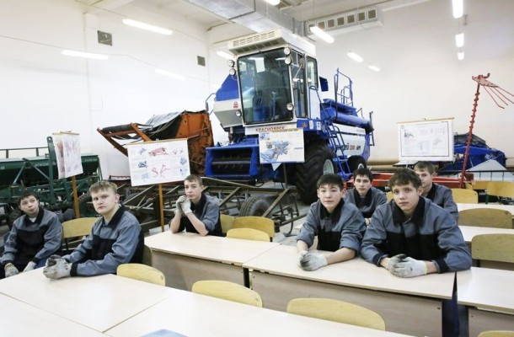
Сетевой проект «Агропоколение» направлен на создание условий для профессионального самоопределения обучающихся и формирования мотивации к дальнейшему трудоустройству на селе.

Slide 24
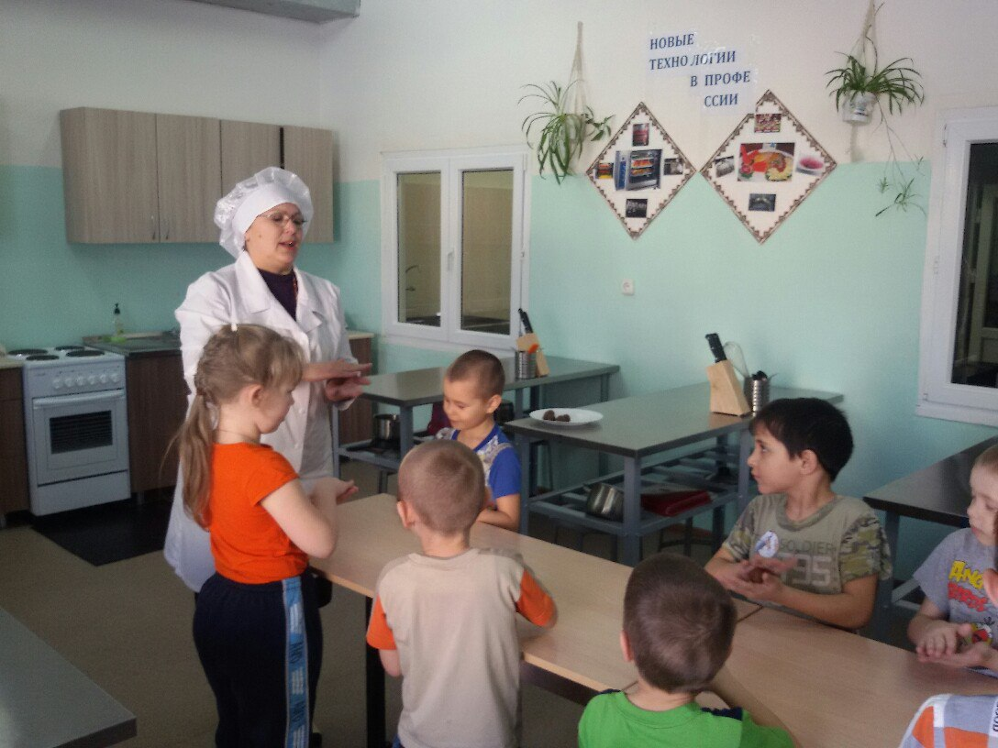
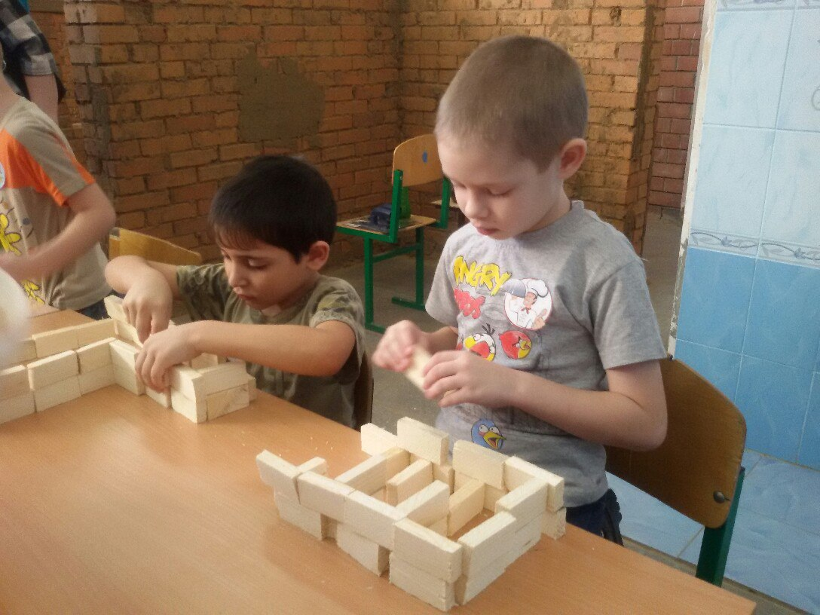
Воспитание нового поколения
Разработанный и внедряемый проект «Агропоколение» затронул не только школу и профессиональные учебные заведения — активно в него включились даже дошкольники.

Slide 25
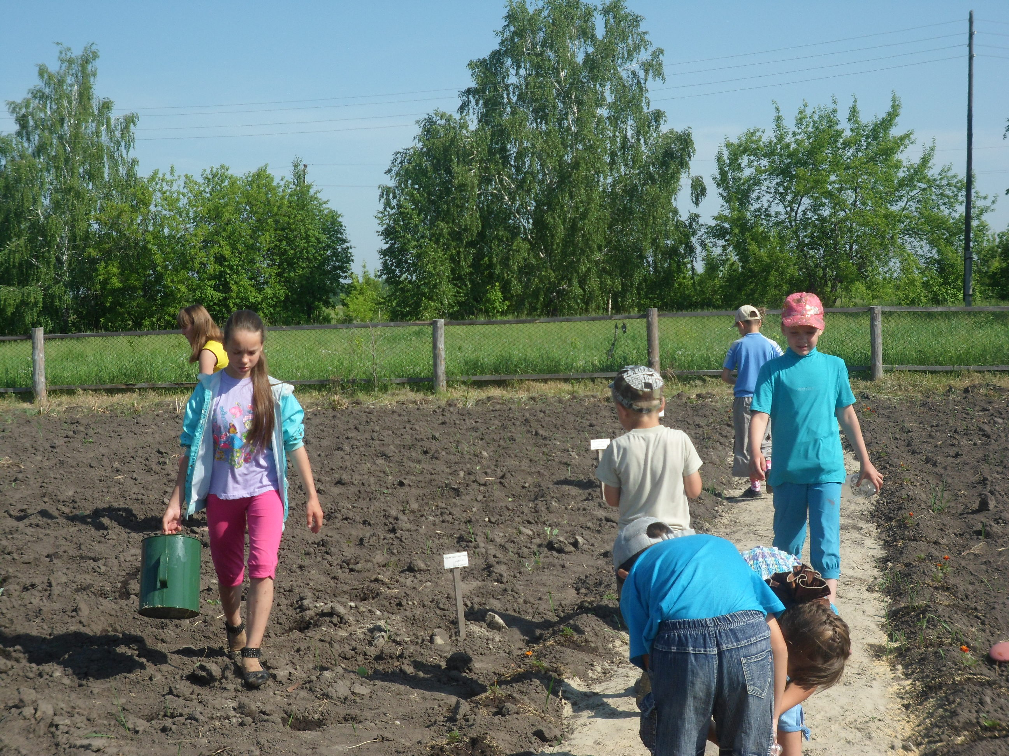
Поливка капусты

Slide 26
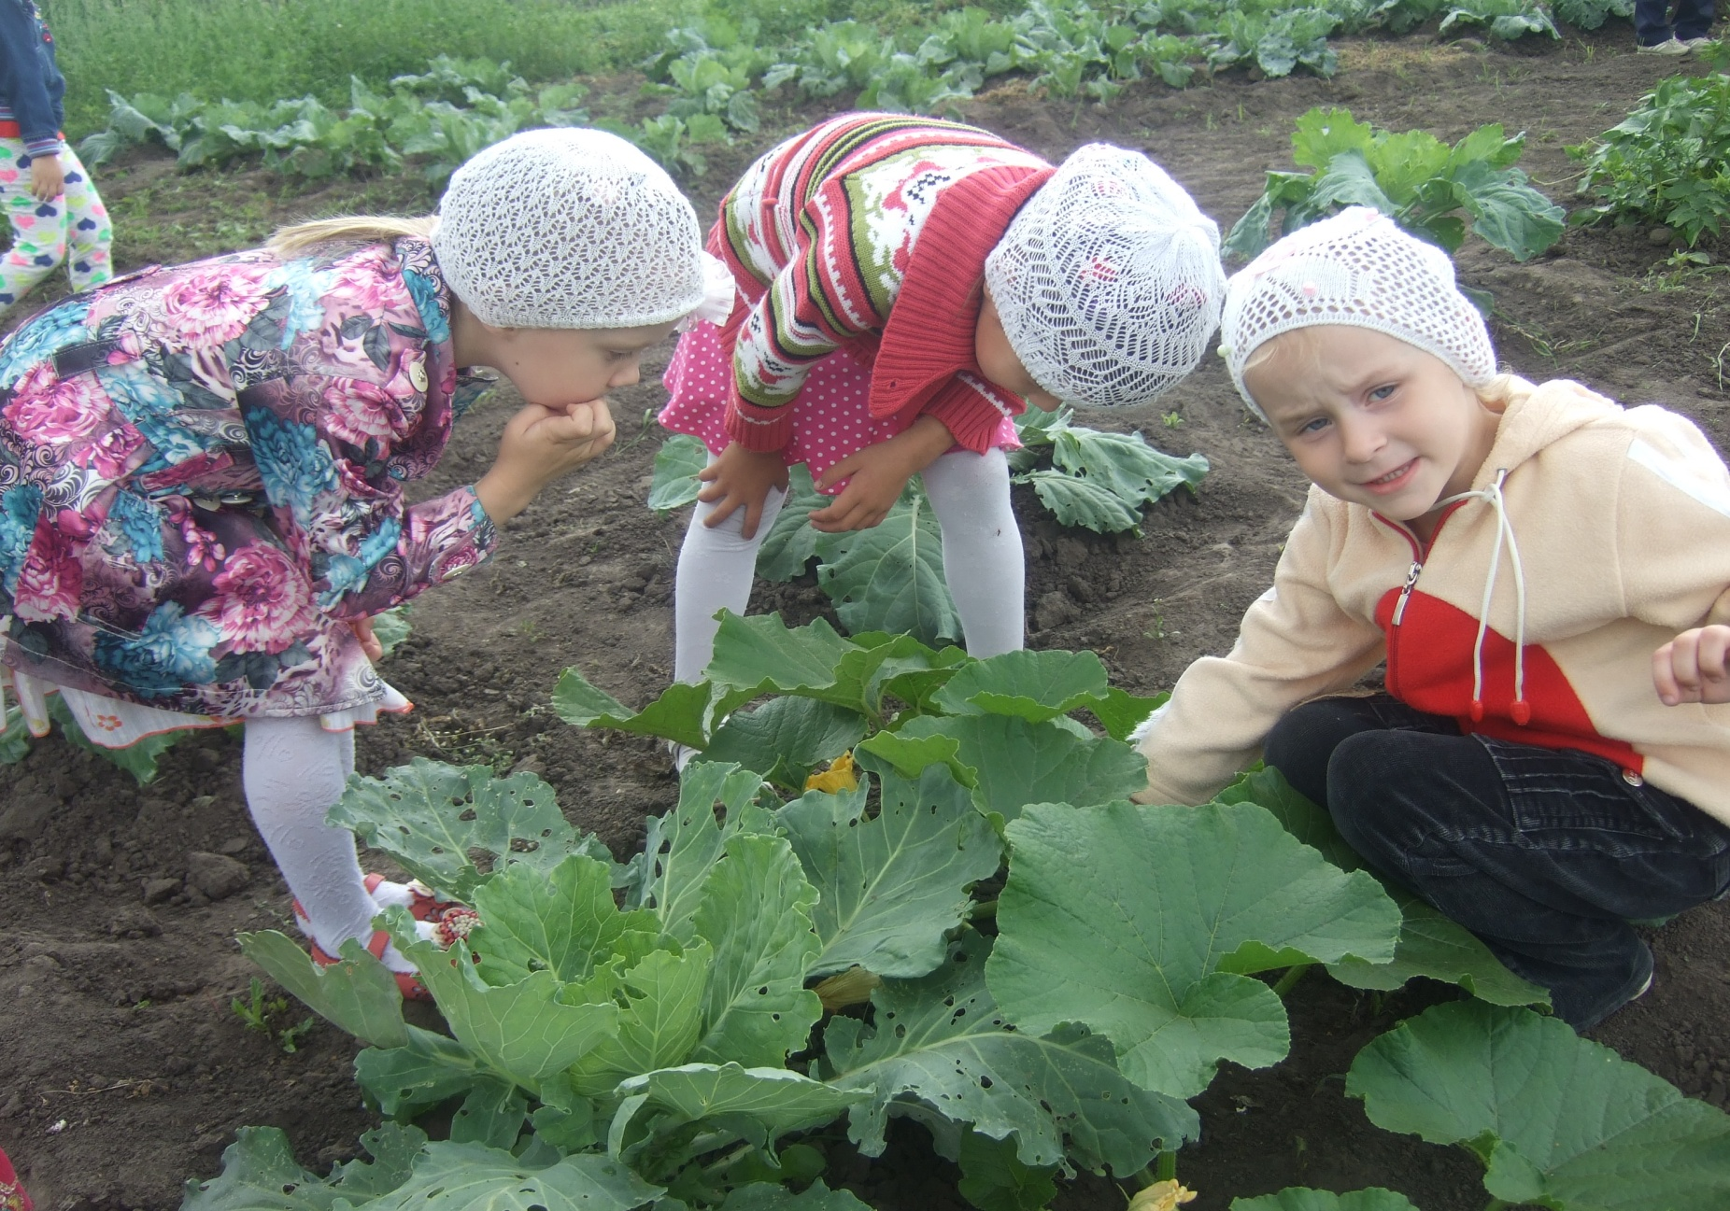
Уроки природы у дошколят

Slide 27
И с гордостью скажу родному краю: «Люблю и знаю, знаю и люблю и тем полней люблю, чем глубже знаю!» Ефремов Ю.К.

